Slide 1
基于深度学习的开放领域对话系统
主讲人：李泽昆
同组成员：王国梁，赵岩，张帅

Slide 2
目录
01
/对话系统
02
/深度学习技术
03
/开放领域对话系统介绍

Slide 3
PART ONE
1 对话系统

Slide 4
1.1什么是开放领域对话系统
人机对话系统能够让机器通过人类语言与人进行交互，是人工智能领域的一项重要工作．因其在虚拟助手和社交聊天机器人等领域的商业价值而广受工业界和学术界的关注。基于深度学习的开放领域对话系统使用海量社交对话数据,通过检索或者生成的方法建立对话模型，从而学习对话模式.提高对话匹配模型的效果，成为了基于深度学习的开放领域对话系统的主要任务。

Slide 5
任务驱动限定领域
对话系统
无特定任务得开放领域对话系统（本文研究）

Slide 6
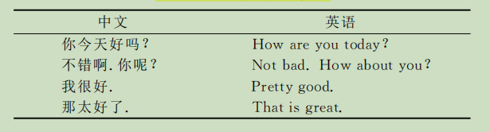
1.2问题描述
在历史对话背景下将无领域限制的语句作为查询，并让计算机做出相应回答。以场景设置为标准对话系统可分为单轮对话和多轮对话。
假设q表示作为查询的话语，r表示回夏话语，c代表历史对话信息。
1)单轮对话:以q为前提，得到语句r作为回复:
2)多轮对话:在c的背景下.以q为前提.得到r作为回复.

Slide 7
PART TWO
深度学习技术

Slide 8
2.1深度学习技术
深度学习是机器学习的分支，是试图使用包含复杂结构或由多重非线性变换构成的多处理层计算模型对数据进行高层抽象的一类算法

Slide 9
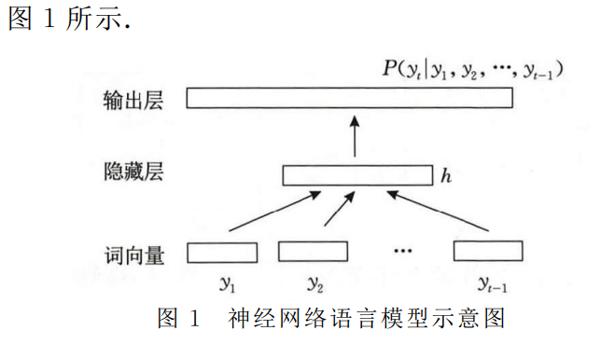
2.2神经网络语言模型
语言模型（Language Model, LM)把语料库当作一个随机变量，对给定前面的词语预测下一个词语任务建模来计算句子概率。神经网络语言模型其核心思路是用一个K维的向量使得语义相似的词在向量空间中处于相近的位置并基于神经网络模型将输入的上下文词向量转换成成固定长度的上下文隐藏向量，使得语言模型不必存储所有不同词语的排列组合信息，从而改进传统语言模型受词典规模限制的不足。

Slide 10
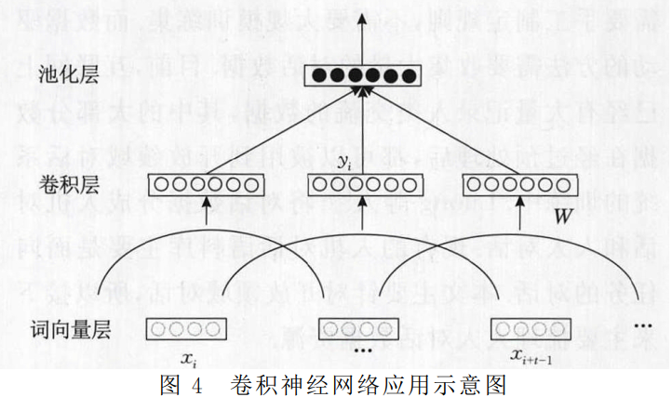
卷积神经网络
核心思想是设置局部特征提取器应用到全局，卷积层的作用是从固定大小的窗口中读取输入层数据经过卷积计算实现特征提取。池化层的作用是对特征信号进行抽象，用于缩减输入规模，池化方法包括加和池化、最大池化、均值池化、最小值池化和随机池化。

Slide 11
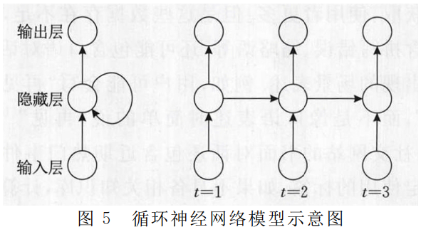
循环神经网络
专门处理序列数据的神经网络架构，自环的网络记忆前面的信息并用于当前输出即当前隐藏层输入包含输入层变量和上一时刻隐藏层变量。理论上循环神经网络能够对任何长度的序列数据进行处理.循环神经网络在实际应用时有梯度消失等问题，后续研究针对该问题提出带存储单元的循环神经网络长短时记忆网络(Long Short-Term Memory,LSTM)[35]和门控循环单元(Gated Recurrent Unit,GRU)[36].

Slide 12
2.3 序列到序列模型
序列到序列( Sequence to Sequence, Seq2Seq)模型在2014年被Cho和Sutskever先后提出，前者将该模型命名为编码器解码器模，后者将其命名为序列到序列模型。两通用的序列到序列模型，只使用到编码器的最终状态来初始化解码器的初始状态，导致解码器无法学习到句子内的长期依赖关系，同时解码器隐藏变量会随着不断预测出的新词，稀释源输入句子的影响。

Slide 13
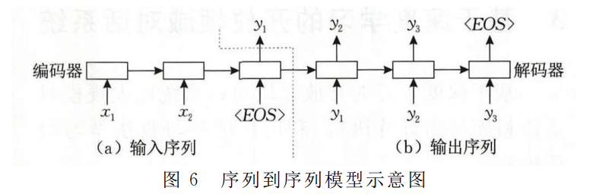
2.3 序列到序列模型（编码器解码器模型）
将一个循环神经网络视为编码器将输入序列转换为定长向量，另一个循环神经网络作为解码器

Slide 14
2.4 注意力机制
序列到序列模型不足之处：只使用到编码器的最终状态来初始化解码器的初始状态，导致编码器无法学习到句子内的长期依赖关系，同时解码器隐藏变量会随着不断预测出的新词，稀释源输入句子的影响.

Slide 15
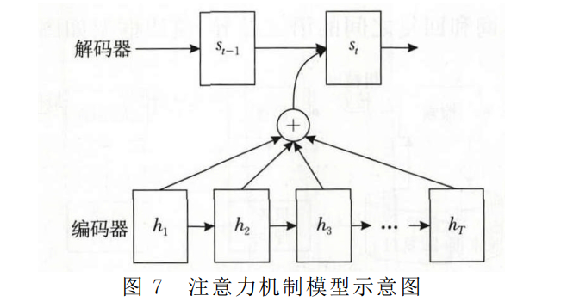
2.4 注意力机制
为了解决这个问题,Bahdanau等人提出了注意力机制(Attention Mechanism).注意力机制可以理解为回溯策略，它在当前解码时刻，将解码器RNN前一个时刻的隐藏向量与输入序列关联起来，计算输入的每一步对当前解码的影响程度作为权重，如图7所示其中,前-时刻隐藏向量和输入序列的关联方式有点乘、向量级联方法等.最后，通过softmax函数归一化，得到概率分布权重对输入序列做加权，重点考虑输入数据中对当前解码影响最大的输入词.

Slide 16
PART THREE
开放式对话系统介绍

Slide 17
基于深度学习的开放领域对话系统按输入是否考虑上下文信息分为 ：
（1）单轮对话系统
（2）多轮对话系统
按照构建方法分为：
（1）检索式
（2）生成式

Slide 18
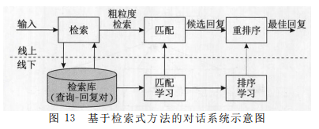
检索式对话：
构建好一个对话答案库，将用户的输入作为索引系统的查询，根据输入的问题进行对问题分析的匹配，最终得出回答。
用户输入问题后，系统首先检索找回一批信息作为备选答案，再根据对话匹配模型对候选列表做出排序并且得出最后结果

Slide 19
生成式对话：
收集大规模对话资料作为训练基础，基于深度学习神经网络，来学习输入与回复之间的对应关系，在预测阶段，系统根据学习的对应关系，由输入的词句逐个生成对话的词，由这些词语最终组成回复对话

Slide 20
深度学习在单轮检索模型的应用
基于检索方法的开放领域单轮对话系统，对用户输入的查询先检索再排序给出最佳回复，核心是构建查询回复匹配模型其中包括语义融合模型和语义表示模型：
语义表示模型是将查询和回复映射到语义向量当中
语义融合模型是将查询和回复语义向量融合建模的过程

Slide 21
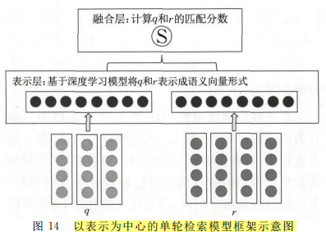
以表示为中心的框架：
在表示为中心的单轮检索对话中，深度学习技术被用于构建文本的语义表示模型，目的是基于查询和回复的词向量矩阵输入捕捉句子隐含语义空间的特征信息

Slide 22
基于循环神经网络+卷积神经网络/注意力机制：
1.QA-LSTM：将查询和回复输入bi-LSTM,在经过池化得到二者表示向量
2.Convolutional- pooling LSTM:将查询和回复输入bi-LSTM,在经过-CNN得到二者表示向量
3.Convolution-based LSTMs:将查询和回复输入先经过CNN进行计算，然后输入到bi-LSTM模型，在经过池化得到表示向量
4.Attentive LSTMs:将查询和回复输入bi-LSTM,在经过池化得到二者表示向量,在利用注意力模型，根据查询表示向量，计算回复表示向量，使得回复表示向量包含更多查询相关信息。

Slide 23
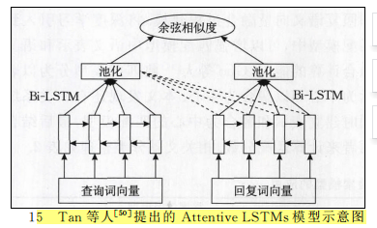
上述四个模型当中，第四个模型表示效果最好

Slide 24
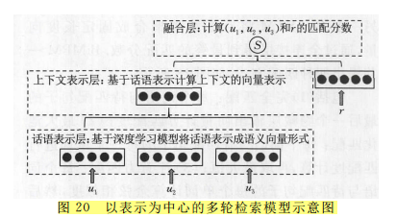
深度学习在多轮检索模型中的应用
以表示为中心的多轮检索模型，利用深度学习知识将上下文转化为语义向量，在计算其与回复的匹配分数。

Slide 25
３.4 深度学习在多轮生成模型中的应用
真实对话通常有多轮，对话回复需要考虑历史对话信息，近期的生成式对话研究也重点关注多轮对话任务．根据系统实现框架，我们在此主要介绍基于序列到序列模型框架。
基于基本的序列到序列模型：
该模型基于循环神经网络，将对话上下文统一作为输入，一次读取一个词语．在训练期间用真实回复中的上一个词作为预测时的输入；在预测时用上一个词的预测输出作为当前时刻输入．
融入意图网络的序列到序列模型：
多轮对话生成模型包括三个模块：编码器、意图网络和解码器．每个模块都使用循环神经网络．其中编码器和解码器的构建与基于基本的序列到序列模型一样，意图网络用于记忆对话意图历史信息．
多信道编码器．对对话语料进行分析，发现上下文中只有不超过45.2％的短语直接有助于回复生成，于是提出在序列到序列模型的编码器上增加深度信道（Deep Channel）和宽度信道（ Wide Channel）来进一步提取对生成回复有用的信息．其中，宽度信道采用带注意力机制的循环神经网络来预测没有出现在对话中，但与输入话语相关的关键字；深度信道则通过训练多层感知器模型来选择输入话语中已有的词作为关键字．最后，将深度信道和宽度信道预测的关键词和输入话语一起传给解码器，再用注意力机制的解码器来生成回复

Slide 26
３.5 检索与生成相结合的方法
传统的单方法模型，基于检索方法的对话系统中回复是人的真实话语，所以语句质量较高，语法错误少，是目前工业应用的主流技术．但是检索的方法的前提是预设对话语料库中存在能作为回复的话语，也就是说，大规模语料库是检索式系统成功的关键。
生成式对话系统逐渐成为研究者关注的热点．然而虽然生成式对话系统取得很大进展，能够“创造性”地生成回复．且使用和维护成本低、可覆盖任意话题的查询，但是这些系统生成回复质量不可控．其通常具有以下的缺点。
1、倾向于生成缺乏语义信息的“万能回复”。
2、生成句子的质量不能保证．基于生成的系统较为灵活，可以在相对较小的词汇表和较小的训练数据集的情况下创建无限回复．然而，生成的句子并不总能保证是自然的、流畅的和合理的。
3、生成式方法的训练和预测的解码过程不一致影响生成质量．生成式对话系统的回复话语生成的过程对应着序列到序列模型中的解码过程，而实际训练和预测过程中，解码方法不完全相同．训练时，输入对应的输出已知，所以每一个词语生成时，使用真实上一时刻输出词作为当前时刻的输入；而在预测阶段输出未知，通常采用集束搜索方法来解码。

Slide 27
３.5.2 检索与生成相结合的方法
一些研究尝试将检索式方法和生成式方法集成起来建立开放领域对话系统，目标是结合检索模型和生成模型的优点．该模型使用检索模型检索到的候选结果和查询同时作为序列到序列模型中编码器的输入生成结果，然后再将该生成结果加入原检索候选集中，进行重新排序，使得对于一个输入，系统能够从不同的渠道输出优化的结果，从而提升回复质量．同样将两个模型进行融合，先通过传统的检索模型从问答知识库中找出候选答案集合，然后训练带注意力的序列到序列的生成模型对候选答案进行重排序．在选择回复时，如果第一候选回复的得分超过某个阈值，就直接输出该回复，否则利用生成模型生成结果作为回复．

Slide 28
4.1 人工评测
人工评测是指通过测试人员人工对测试结果进行评测．该方法邀请多个评测者对生成的测试回复进行打分，根据回复质量分为三级：＋２，表示与对话上文相比回复语句很自然且语义相关；＋１，回复可以是查询正确的回应，但是包含的信息非常少．例如“我不知道”，“我不确定”等；０，回应无关紧要，无意义，或者有严重的语法错误．

Slide 29

4.2.1 检索模型评测指标
在检索式对话系统中，候选答案的排序是这类系统的核心，一般使用传统信息检索系统的常用评测指标．早期包括准确率（Precision）、召回率（Recall）、F1值等．
F$1=2\frac{precision∗recall}{precision+recall}$
召回率＝系统检索到的相关回复／系统所有相关的回复总数
准确率＝系统检索到的相关回复／系统所有检索到的回复总数
召回率考察系统找全回复的能力，而准确率考察系统找准回复的能力，

Slide 30
4.2.1 生成模型评测指标
（1）不需要参考回复的评测指标
①困惑度（Perplexity）语言模型中通常用困惑度来衡量一句话出现的概率，也常常被用在对话生成评测中，评价生成回复语句的语言质量．其基本思想是测试生成的回复语言质量越高，困惑度越小，越接近人类正常说话，模型越好．困惑度指标的缺点是不能评估在对话中回复与上文的相关性．
②回复多样性指标Distinct-1＆２：针对对话系统中万能回复的问题，提出通过计算生成回复中１元词和２元词的比例来衡量回复的多样性．具体来说，Distinct-1和Distinct-2分别是不同的unigrams和bigrams的数量除以生成的单词总数．

Slide 31
4.2.1 生成模型评测指标
（2）基于词语重叠的方法
①BLEU指标．根据ｎ元词（ｎ＝１，…，４）的准确率计算几何平均来衡量生成回复与真实回复的相似度．这个指标最早是在机器翻译任务中使用，现多用于对生成式对话系统进行评分．

Slide 32
谢谢观看

